Slide 1
Курсова робота з дисципліни «Організація баз даних та знань» НА ТЕМУ: «Проектування бази даних міжнародних конкурсів танців»
Виконав: студент 3-го курсу
Групи КМ-14
Апухтін В.С.
Керівник: ст. викл. Яриніч Ю. О.

Slide 2
Постановка завдання
Темою курсової роботи – є проектування бази даних міжнародних конкурсів танців. Так як видів танців та видів конкурсів існує багато, було обрано спортивні бальні танці. База даних міжнародних конкурсів зі спортивних бальних танців, насамперед, включає в себе, перегляд інформації про змагання та реєстрацію в них: учасників, тренерів та судей. Кожен конкурс включає в себе назву, день проведення, правила, організаторів змагань, країну та точне місце проведення. В кожному конкурсі має обов’язково бути: тип бальної програми, типи категорій, танцювальні класи, та судді.

Slide 3
У відповідності з метою, були визначені наступні інформаційні потоки:
потік «Competitions;
потік «BallroomPrograms;
потік «Categories;
потік «Classes;
потік «Clouples»;
потік «Partners;
потік «Shepartners;
потік «Coaches;
потік «Adjudicators.

Slide 4
Види запитів в інформаційній системі
одержати інформацію про міжнародні змагання;
одержати інформацію про якесь конкретне змагання: місце проведення, правила, організатори, дату проведення, загальну кількість учасників;
одержати загальну інформацію про кількість танцювальних програм, категорій, класів та учасників у кожній із них;
одержати інформацію про кожну танцювальну програму, категорію та клас окремо;

Slide 5
зареєструвати учасника у базу даних;
зареєструвати тренера у базу даних;
зареєструвати суддю у базу даних;
зареєструвати суддю на конкретне змагання;
зареєструвати учасника на конкретне змагання;
зареєструвати нове змагання та додати у нього інформацію.

Slide 6
Концептуальна модель:

Slide 7
Логічна модель:

Slide 8
Фізична модель бази:

Slide 9
Реалізація прикладної програми
Для реалізації прикладної програми було обрано середовище nodeJS, express, jade, css, GIT.
Node.js – платформа з відкритим кодом для виконання високопродуктивних мережевих застосунків, написаних мовою JavaScript. Платформа node.js перетворила мову JavaScript, що в основному використовувалась в браузерах на мову загального використання з великою спільнотою розробників.

Slide 10
Node.js характеризується такими властивостями:
асинхронна однопотокова модель виконання запитів;
неблокуючий ввід/вивід;
система модулів CommonJS;
для управління модулями використовується пакетний менеджер npm (node package manager).

Slide 11
Express – це мінімалістичний і гнучкий веб-фреймворк для додатків Node.js, що надає великий набір функцій для мобільних і веб-додатків.
Jade – це препроцесор HTML і шаблонизатор, який був написаний на JavaScript для Node.js. Простіше кажучи, Jade – це саме той засіб, який надає вам можливість написання розмітки абсолютно по новому, з цілим рядом переваг у порівнянні зі звичайним HTML.
Git – розподілена система керування версіями.

Slide 12
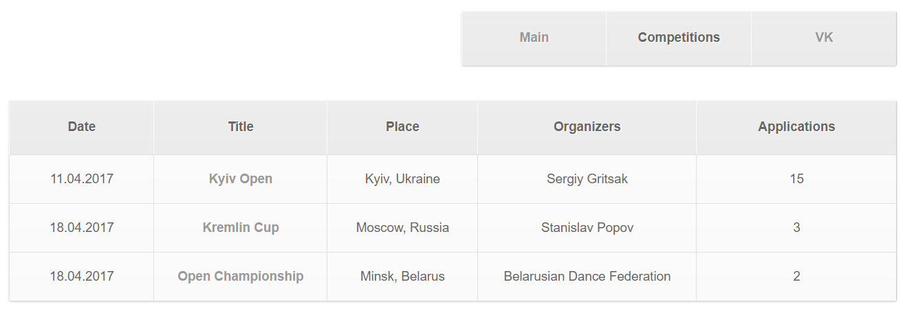
Результатироботи програмного продукту
Перелік усіх змагань, за адресою ‘/competitions’

Slide 13
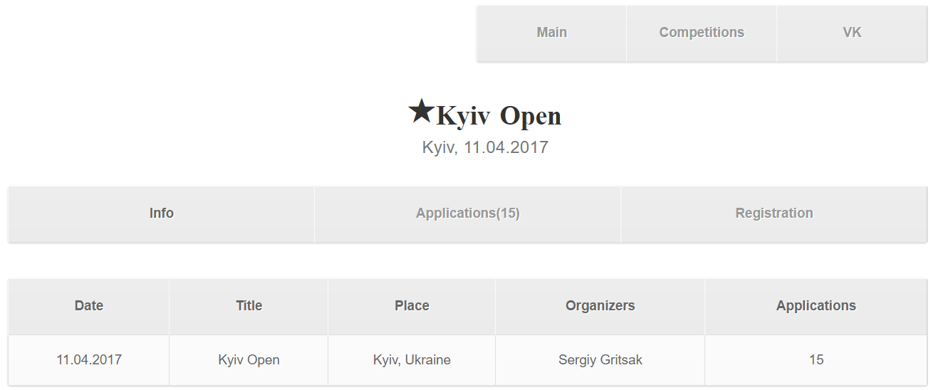
Перелік усієї інформації про конкретне змагання, за адресою ‘/competition/id_competition/info’

Slide 14
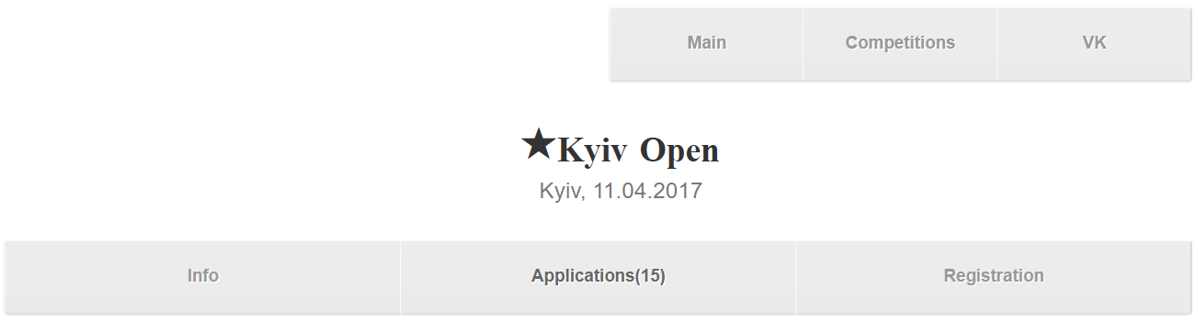
Для переходу між розділами додатку використовуємо панель управління

Slide 15
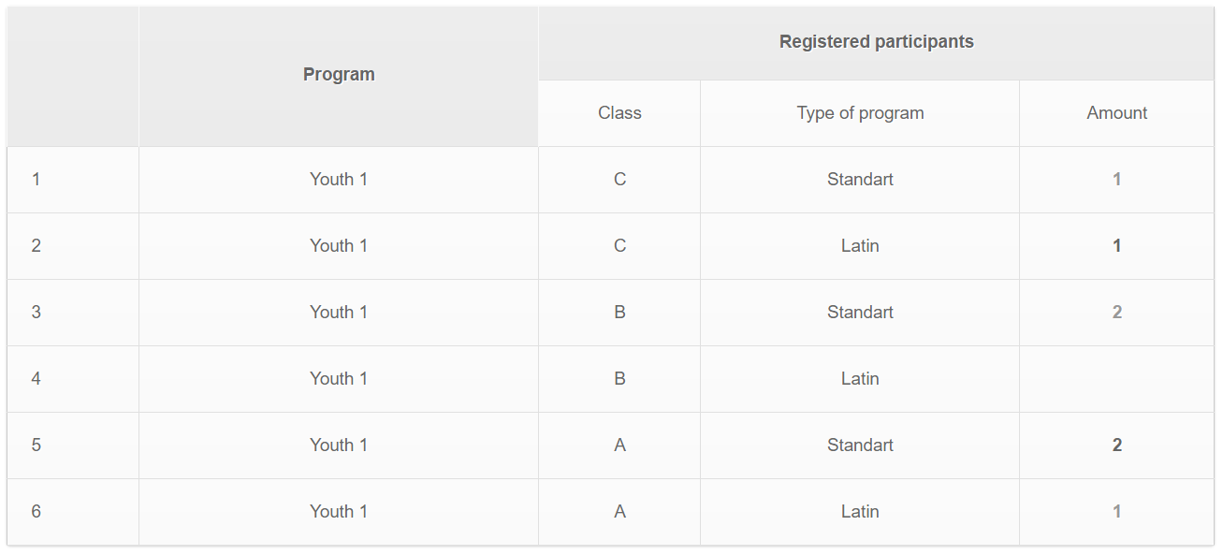
Перелік усієї програми конкурсу та перегляд кількості пар у кожній категорії, за адресою ‘/competition/:id_competition/details’

Slide 16
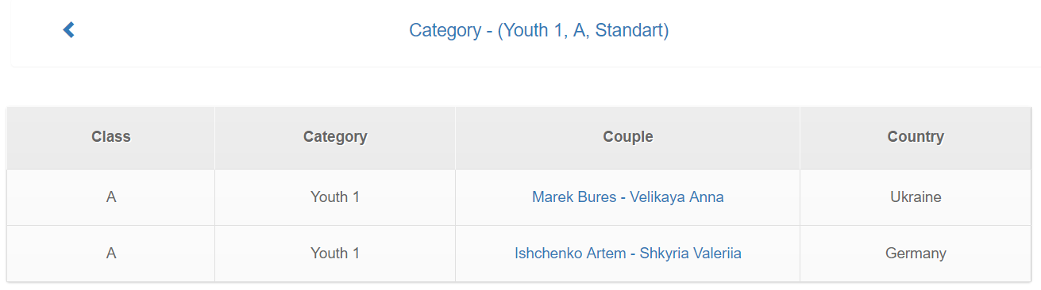
Перегляд одної категорії, за адресою ‘/competition/:id_competition//oneCategory/Youth%201/B/Standart’

Slide 17
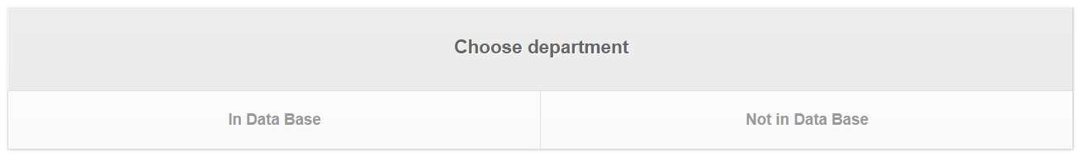
При реєстрації потрібно вибрати, ящо людина є в базі даних то потрібно перейти в розділ In Data Base, якщо ні, то в розділ Not in Data Base, за адресою ‘/competition/:id_competition/registration’

Slide 18
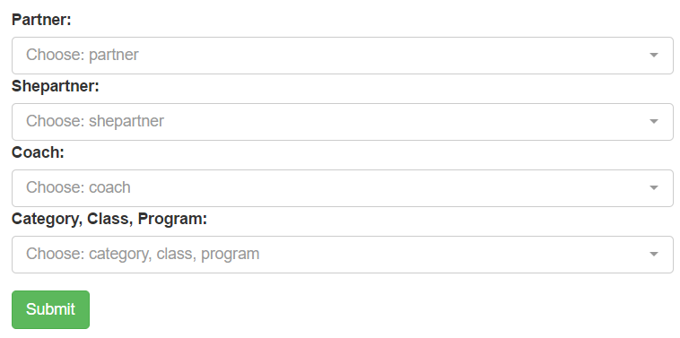
Якщо всі учасники зареєстровані в базі даннх, то можна скласти пару

Slide 19
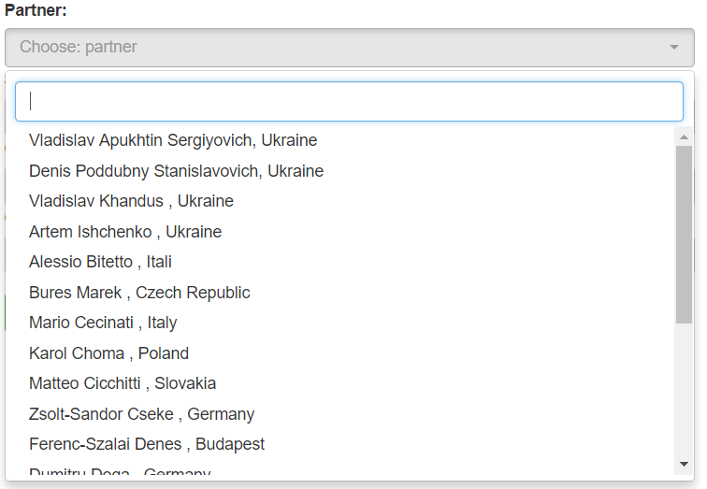

Slide 20
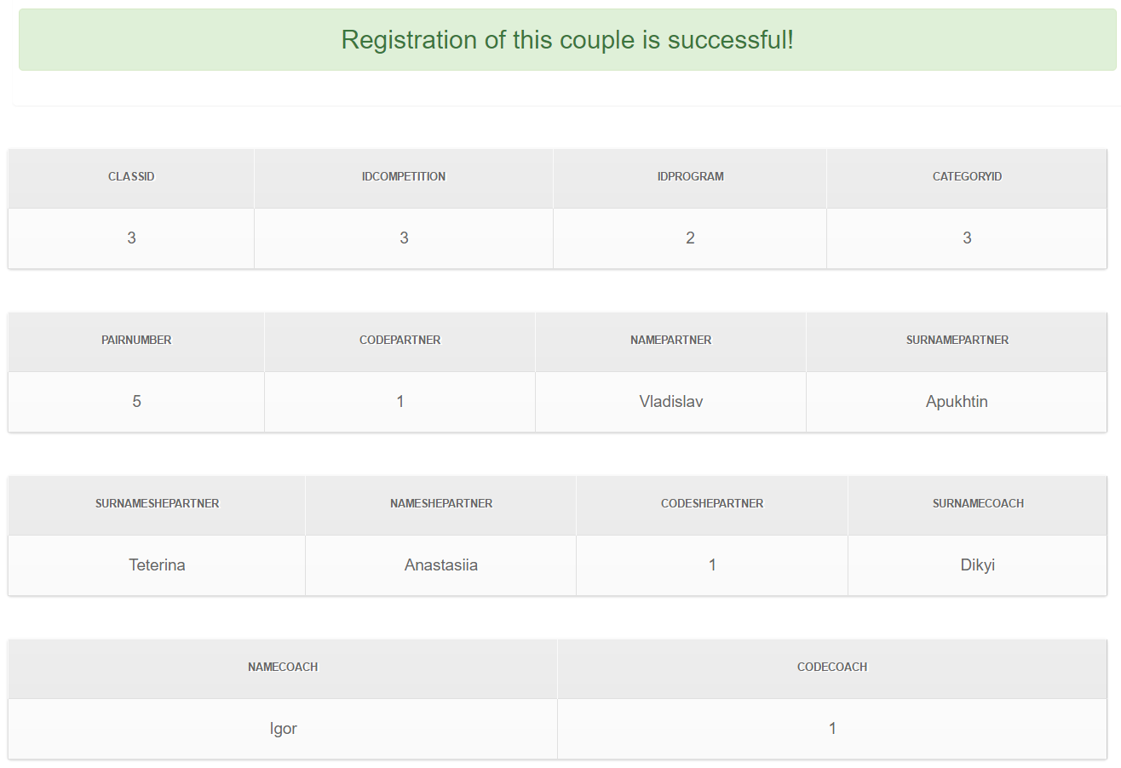
Успішна реєстрація

Slide 21
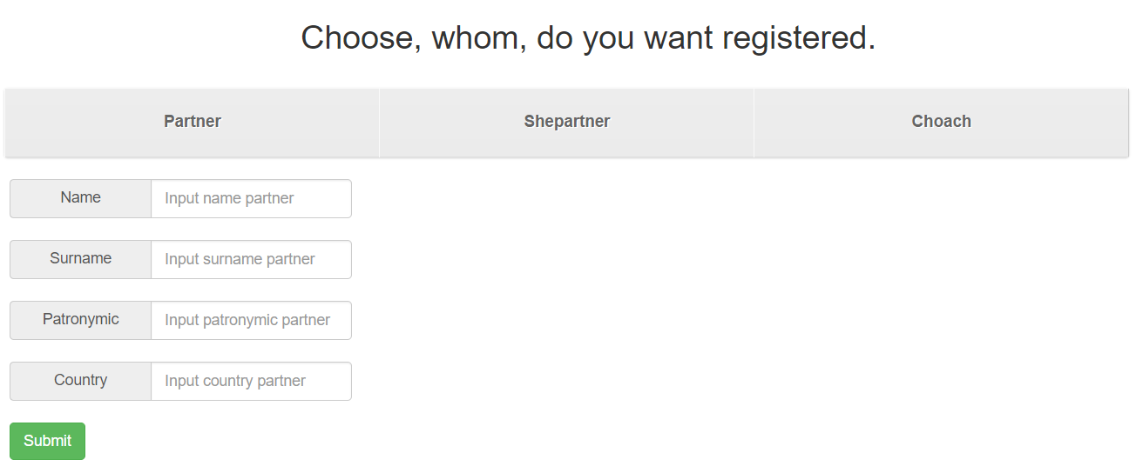
Якщо людини немає в базі даних, то її можна зареєструвати у відповідному підрозділі

Slide 22
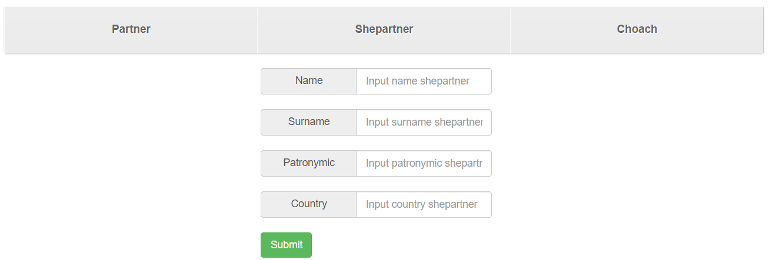

Slide 23
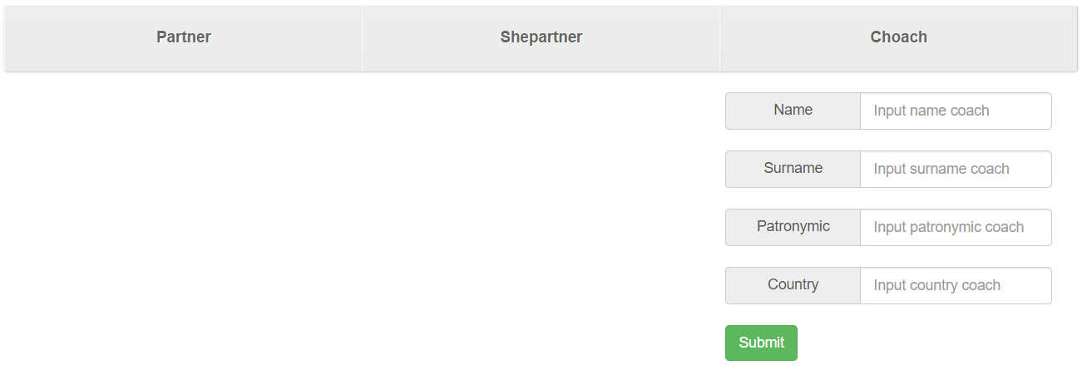

Slide 24
Висновки
В ході роботи розглянуті і засвоєні навички використання мови SQL для роботи з базами даних, отриманий досвід організації баз даних в СКБД Firebird, зокрема використання запитів.
Отриманий досвід програмування на мові JavaScript та досвід роботи з платформою node.JS, та фреймворками node-firebird, Express, та шаблонізатором Jade.
Даний програмний продукт можна використовувати для проведення міжнародних конкурсів танців.

Slide 25
Дякую за увагу!

